Slide 1



«Разработка интерактивных заданий в приложении LearningApps: вовлечение учащихся в тему занятия и быстрая проверка их знаний, разминка и закрепление изученного материала»
Барышникова Елизавета Николаевна, учитель математики
ОГБОУ КШИ «Северский кадетский корпус»
Ганьшина Анастасия Александровна, учитель физики
МАОУ «Зональненская СОШ» Томского
района

Slide 2


Что такое Learning Apps ?
Learning Apps — это веб-платформа, созданная специально для учителей и разработчиков образовательных ресурсов. Она предназначена для создания интерактивных упражнений, тестов, викторин и игр, которые помогают школьникам и студентам эффективно усваивать учебный материал.

Slide 3


Что делает Learning Apps полезным инструментом для учителей?
Гибкость и универсальность
Интерактивность и вовлечение
Развитие критического мышления
Практическое применение теории
Совместимость с разными устройствами
Удобство адаптации и модификации
Автоматизированная проверка работ
Интуитивно понятный интерфейс

Slide 4
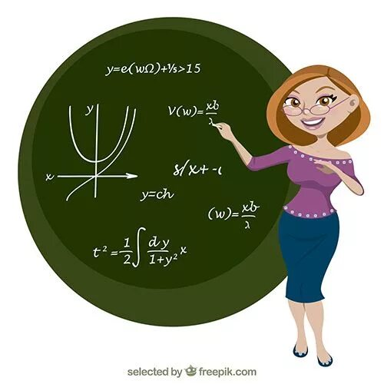
LearningApps можно успешно интегрировать практически на любом этапе урока, усиливая восприятие нового материала и активизируя познавательную деятельность учащихся.
Организационный этап
привлечения внимания и эмоционального настроя учащихся, проведения разминки или активирующего теста, формулировки целей и задач урока
проверка домашнего задания
быстрое тестирование знаний предыдущего материала, повторение основных правил и понятий, отработка типичных ошибок
изучение нового материалаия
демонстрация новой темы через интерактивные упражнения, активация мыслительной активности учащихся
Первичное закрепление
самостоятельная проработка ключевых моментов, реализация самостоятельной практики, контроль первичного усвоения материала
Этап подведения итогов урока
рефлексия, фиксация выводов и обобщений, осмысление достижений урока

Slide 5
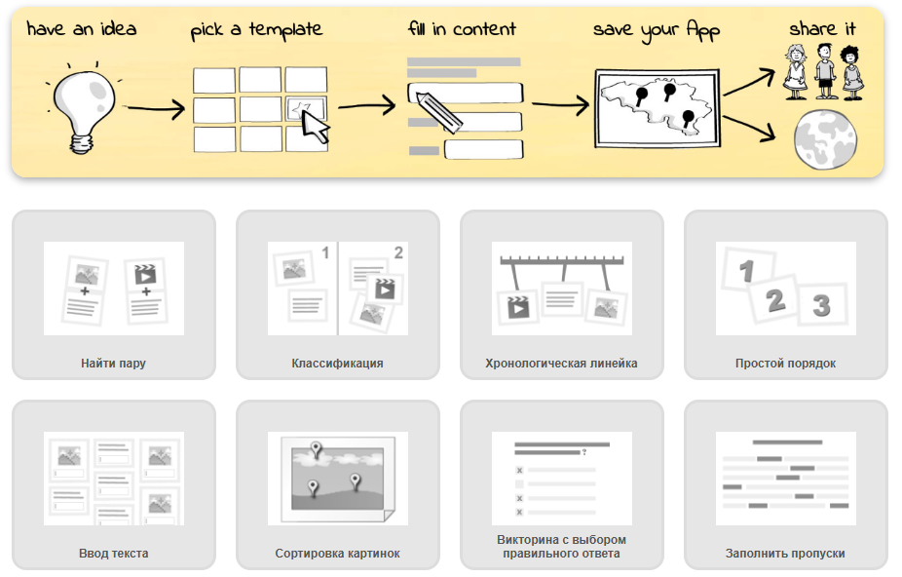
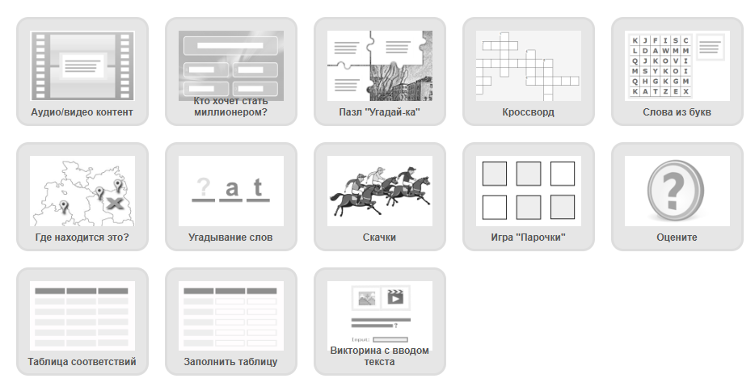
Наиболее распространенные типы заданий, доступные на платформе:
Выбор варианта ответа
Заполнение пропусков
Установление соответствия
Открытые вопросы
Логическая последовательность
Тренажёры
Головоломки и пазлы
Кроссворды и ребусы

Slide 6
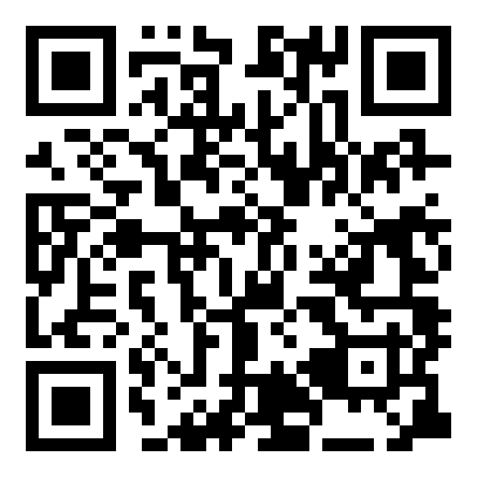
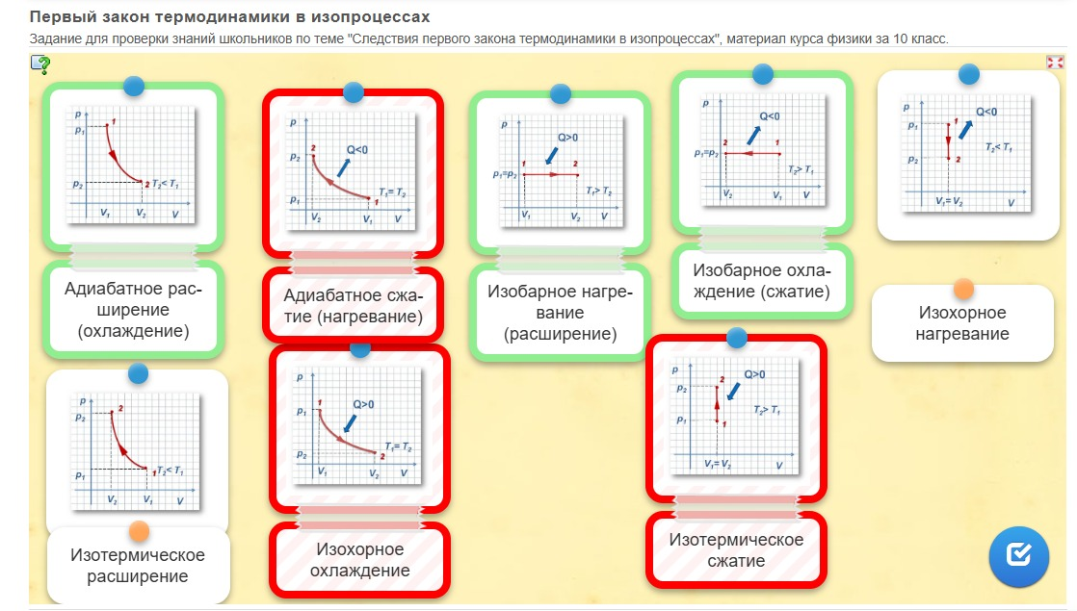
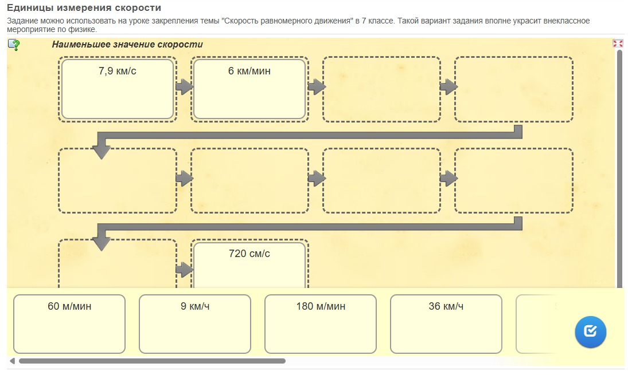
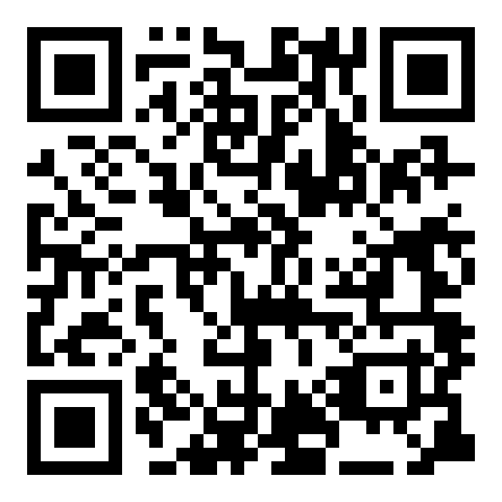
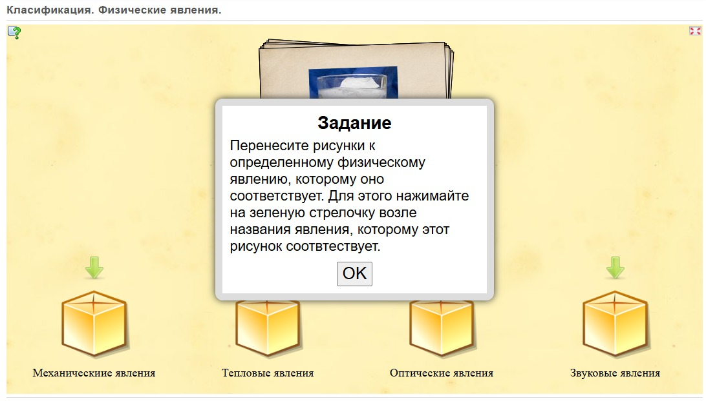
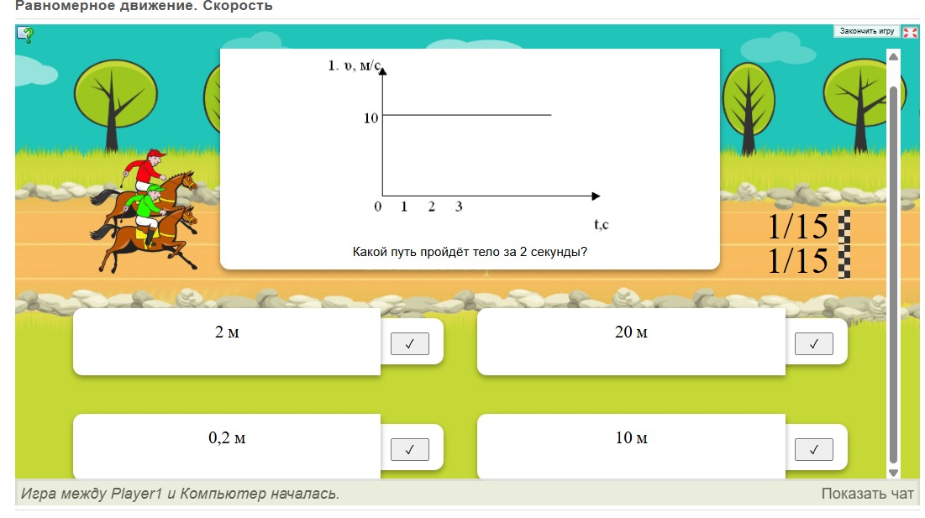
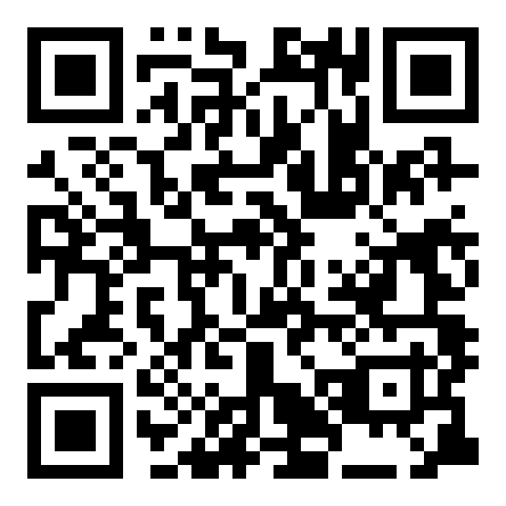
Примеры использования Learning Apps на уроках физики

Slide 7

LearningApps
https://learningapps.org

Slide 8

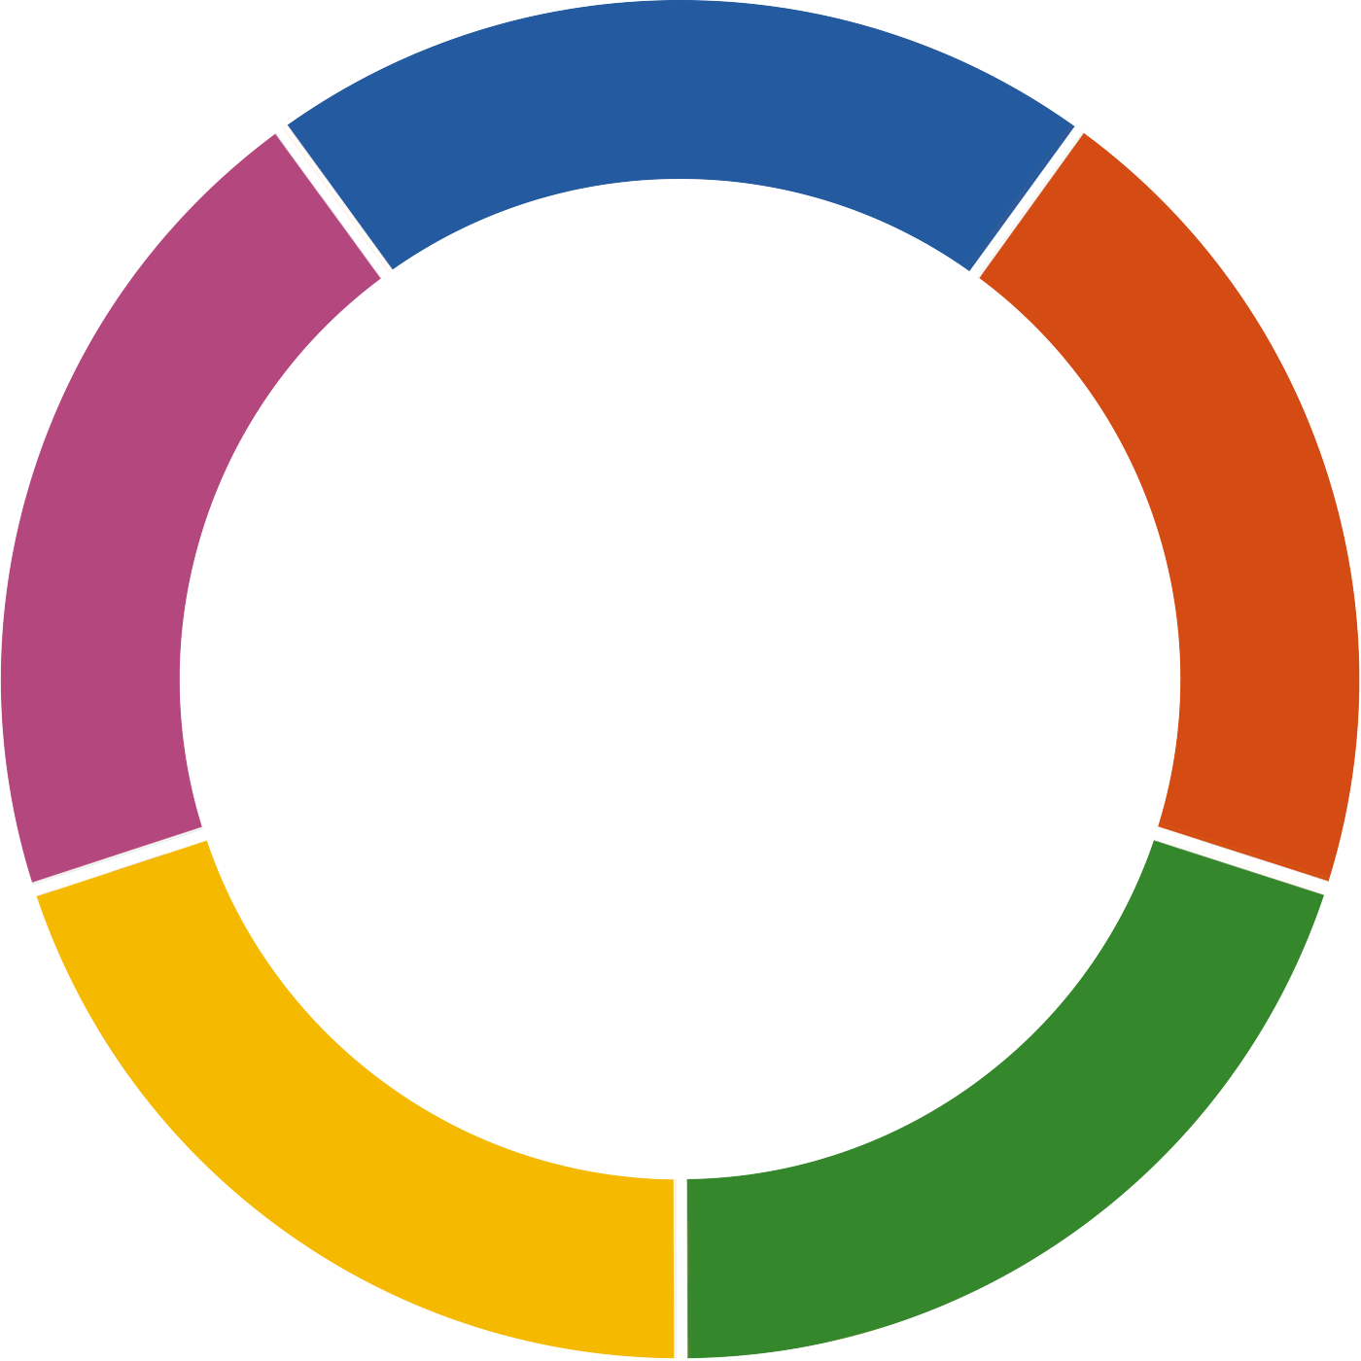


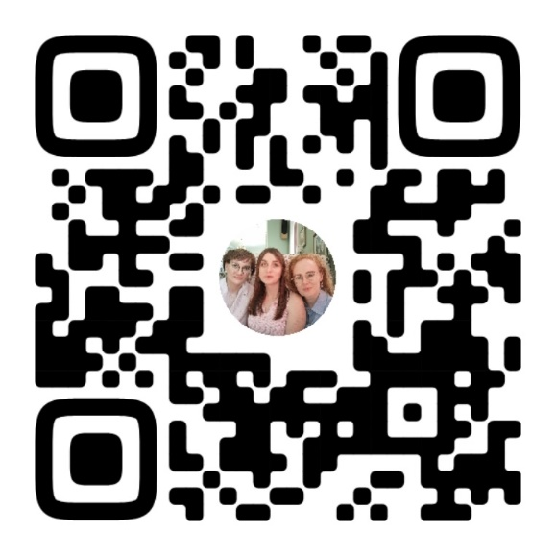
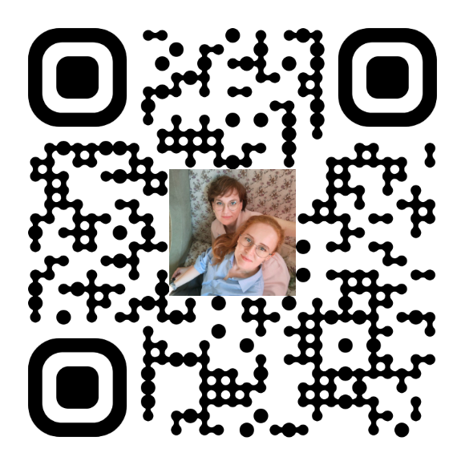
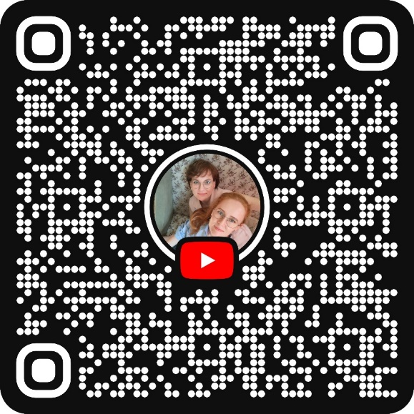
Барышникова Елизавета Николаевна
Ганьшина анастасия александровна
Учитель математики
Учитель
физики

